Slide 1
La phrase
1
Surligne uniquement les phrases correctes.
J’aime aller au cinéma.
A la récréation, nous jouons au loup avec mes copains.
La efface la maitresse tableau.
Les élèves jouent sous le préau.
tous les soirs, mes parents me lisent une histoire.
2
Recopie la phrase en mettant les mots dans le bon ordre.
Les – jouent – au – enfants – ballon – jardin. – dans – le
Nous – à – piscine. – la – partons
3
Lis le texte suivant et réponds aux questions.
Aujourd’hui, Agathe est en retard à l’école. Tous ses camarades sont déjà rentrés en classe.
Agathe n’ose pas frapper à la porte. Elle a peur de se faire gronder.
Dans le texte suivant, il y a ………….. phrases.
Elles sont écrites sur ………….. lignes.

Slide 2
La phrase
1
Surligne uniquement les phrases correctes.
Ma sœur mange une glace au chocolat.
Mon ordinateur est en panne
Tous les soirs, je fais mes devoirs.
hier, il a rendu visite à sa grand-mère.
Le ballon tape tête joueur du football.
2
Recopie la phrase en mettant les mots dans le bon ordre.
vont – faire – Mes – parents – courses. – des
basketteurs – d’or. – médaille – Les – gagnent - la
3
Lis le texte suivant et réponds aux questions.
La récréation est terminée. Les enfants se mettent en rang. Ils rentrent en classe et vont
s’asseoir à leur place. Tout le monde se remet au travail.
Dans le texte suivant, il y a ………….. phrases.
Elles sont écrites sur ………….. lignes.

Slide 3
La phrase
1
Sépare les mots d’un trait puis recopie la phrase.
Chaquejourjeregardelamer.
Monpapamangedugâteau.
2
Recopie la phrase en mettant les mots dans le bon ordre.
mon – papa – vaisselle. – laver – à – la – J’ – aide - la
soir – Le – mère – des – lit – me – histoires. - ma
3
Replace les points dans le texte suivant.
L’histoire commence au début du mois de mars Le roi est retenu prisonnier Son frère gouverne à sa place Ce traitre complote pour qu’il ne revienne jamais

Slide 4
La phrase
1
Sépare les mots d’un trait puis recopie la phrase.
Masoeurmetsonmaillot.
Jedonnemeslivresàmesenfants.
2
Recopie la phrase en mettant les mots dans le bon ordre.
des – tombola. – billets – Tu – de – vends
cahier – sur – dessine – Il – poésie. – de – chat – un – son
3
Replace les points dans le texte suivant.
Manon est une grande pianiste Mais elle joue parfois du violon Elle adore le sport mais préfère le théâtre Elle n’aime pas les devoirs mais elle aime ses camarades Un jour elle dansera à l’Opéra.

Slide 5
Les types de phrases
1
Colorie les phrases interrogatives en vert, les phrases déclaratives en bleu et les phrases exclamatives en rouge.
Quel magnifique tableau !
Comment s’appellent tes parents ?
Combien faut-il d’œufs pour une omelette ?
Le soleil disparut derrière les montagnes.
Le chien court après le chat des voisins.
Ce n’est pas juste, tu triches !
2
Complète chaque phrase avec le point qui convient (. / ! / ?)
De petits bateaux glissent le long de la rivière
Où ont-ils pris cette photo
Comment fait-on pour trouver le verbe dans la phrase
Beurk, je déteste les brocolis
Le soir, sa maman lui lit de jolies histoires
Arrête d’embêter ta petite sœur
3
Colorie de la même couleur les questions et leurs réponses.
Quel âge vient d’avoir ton frère ?
Quel temps fera-t-il demain ?
La météo annonce de fortes pluies.
Notre avion décolle demain soir.
Quand partez-vous en Tunisie ?
Il vient de souffler ses huit bougies.

Slide 6
Les types de phrases
1
Colorie les phrases interrogatives en vert, les phrases déclaratives en bleu et les phrases exclamatives en rouge.
Quel est le film que tu regardes ?
Le froid de l’hiver se faisait sentir.
Les nuages voilent peu à peu le soleil.
Pense à appeler tes parents !
J’adore aller à la piscine avec mes amis !
Comment avez-vous découvert cet endroit ?
2
Complète chaque phrase avec le point qui convient (. / ! / ?)
Les randonneurs escaladent la montagne
Combien coûte la place de cinéma
Au lever du jour, les grillons se mettent à chanter
Partez vite avant qu’il ne vous attrape
Depuis quand fais-tu ce métier
Comme cette promenade est agréable avec ce grand soleil
3
Colorie de la même couleur les questions et leurs réponses.
Es-tu nouveau par ici ?
Les plantes ont besoin de lumière.
Pourquoi avez-vous mis les plantes ici ?
Pourquoi restez-vous dans votre coin ?
Nous ne connaissons pas grand monde.
Je viens d’arriver de Guadeloupe.

Slide 7
Les types de phrases
1
Colorie les phrases interrogatives en vert, les phrases déclaratives en bleu et les phrases exclamatives en rouge.
Je ne supporte pas son insolence !
Quel âge avais-tu quand tu as déménagé ?
Combien de fois faut-il te répéter les choses !
Le ronronnement du poêle berçait l’enfant.
Mon grand-père m’emmène souvent promener.
Quand partiras-tu en stage de menuiserie ?
2
Relie à la règle la phrase déclarative à la phrase exclamative qui complète la situation.
Je n’entends pas ce que dit la maitresse. | • |  | • | Attention, il y a une voiture qui arrive !
Le chien court après le ballon qui a roulé sur la route. | • |  | • | Roule moins vite, tu consommeras moins !
Mes parents nous amènent dans un parc d’attraction. | • |  | • | Arrête un peu de me parler !
Le prix de l’essence ne cesse de monter. | • |  | • | Je suis très contente !
3
Transforme les phrases interrogatives en phrases
déclaratives.
Ex : As-tu bien dormi ?  Tu as bien dormi.
Penses-tu que le père Noël existe ?
Rangez-vous votre chambre toutes les semaines ?

Slide 8
Les types de phrases
1
Indique si les phrases suivantes sont exclamatives, déclaratives ou interrogatives.
Tu es nouveau par ici ?
Venez jouer dans ma cabane !
Les plantes ont besoin de lumière.
Ce spectacle est vraiment très drôle !
2
Relie à la règle pour former une nouvelle phrase.
Savez-vous vos tables de multiplication ? | • |  | • | ordonna le maitre.
Je vais te manger ! | • |  | • | s’exclama Arthus.
Ce tableau est magnifique ! | • |  | • | grogna le loup.
Taisez-vous ! | • |  | • | déclara Manon.
La langue anglaise n’est pas si difficile. | • |  | • | interrogea la maitresse.
3
Transforme les phrases déclaratives en phrases
interrogatives en ajoutant « Est-ce que ».
Ex : Tu as bien dormi.  Est-ce que tu as bien dormi ?
Tes grands-parents viendront ce soir.
Ce journaliste voyage autour du monde.

Slide 9
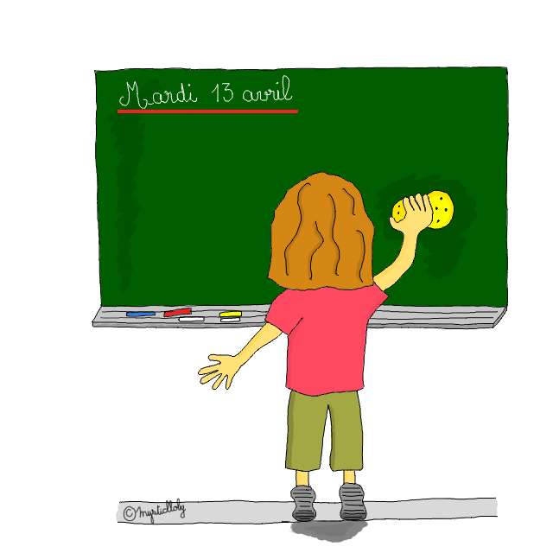
Le verbe
1
Dans chaque phrase, souligne le verbe en rouge.
Le soleil brille dans le ciel.
La vache broute de l’herbe.
Maman ramasse des fraises.
La neige recouvre les maisons.
Mon père débouche le champagne.
Sa sœur mange un bol de céréales.
Les oiseaux chantent de bon matin
Le feu crépite dans la cheminée.
2
Ecris l’infinitif du verbe en gras.
Les élèves visitent le musée du Louvre.
Le déménageur porte des meubles.
La graine pousse au printemps.
Le chien grogne après le facteur.
La chorale chante de belles chansons.
3
Ecris une phrase à partir du dessin. Souligne le verbe en rouge.

Slide 10
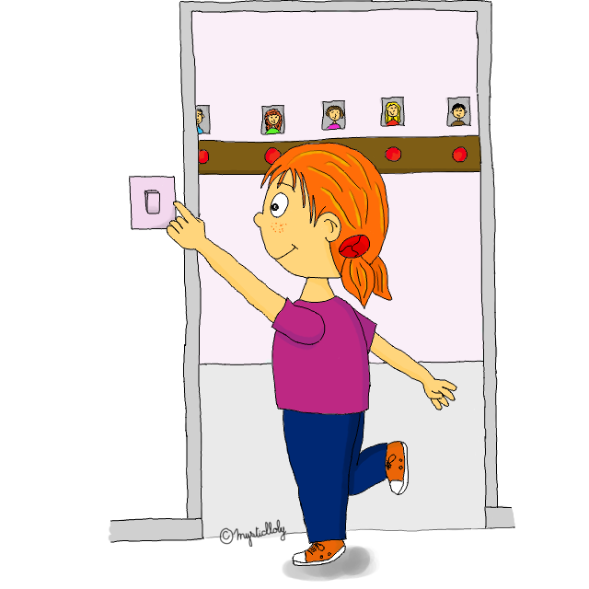
Le verbe
1
Dans chaque phrase, souligne le verbe en rouge.
Le cochon patauge dans la boue.
Les vagues s’écrasent sur la plage.
Le vent souffle dans les feuilles.
Son frère écoute aux portes.
Le chat miaule devant la porte.
Le téléphone sonne
Ma sœur boit du jus d’orange.
Papi lit souvent les journaux.
2
Ecris l’infinitif du verbe en gras.
Les abeilles butinent les fleurs.
L’eau coule dans le lavabo.
Le plombier réparera la fuite.
L’incendie avance vite.
Nous retournons à l’école aujourd’hui.
3
Ecris une phrase à partir du dessin. Souligne le verbe en rouge.

Slide 11
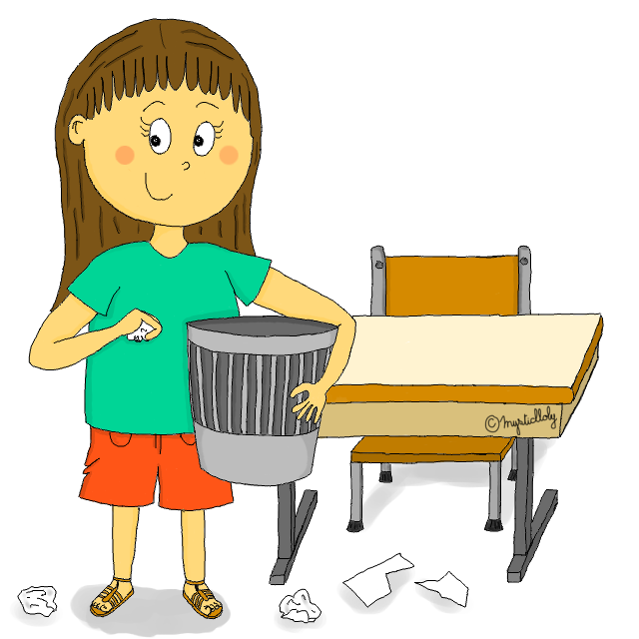
Le verbe
1
Dans chaque liste, barre le mot qui n’est pas un verbe.
parler – compter – avancer – boulanger – garder
partir – finir – grandir – choisir – élixir
peindre – cadre – éteindre – attendre – apprendre
croire – poire – vouloir – boire – asseoir - avoir
2
Souligne le verbe en rouge puis écris son infinitif.
Le petit chat griffe la tapisserie.
Le puissant dragon crache du feu.
Les cloches résonnent dans tout le village.
La bougie brûle lentement sur l’étagère.
Le livre raconte l’histoire d’une petite fée.
3
Ecris une phrase à partir du dessin. Souligne le verbe en rouge.

Slide 12
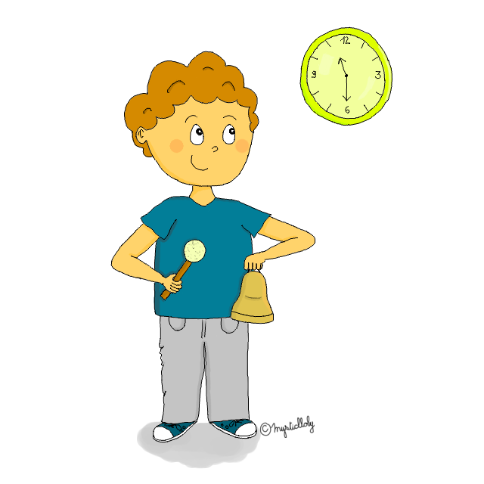
Le verbe
1
Dans chaque phrase souligne en rouge le verbe conjugué.
Dans la tradition celte, on brulait une buche à Noël.
La tortue aime beaucoup la salade verte.
Comment attrapes-tu les papillons ?
Demain, tu n’iras pas à l’école.
Nous dessinons un chat sur notre cahier de poésie.
2
Souligne le verbe en rouge puis écris son infinitif.
Les abeilles butinent les fleurs.
L’eau coule dans le lavabo.
Le plombier réparera la fuite.
L’incendie avance vite.
Nous retournons à l’école aujourd’hui.
3
Ecris une phrase à partir du dessin. Souligne le verbe en rouge.

Slide 13
Le sujet du verbe
1
Dans chaque phrase, souligne le verbe en rouge et entoure le sujet en bleu..
Tous les jours, Louka prend le bus.
Tous les élèves rentrent en classe quand la cloche sonne.
Papa prépare le repas dans la cuisine.
2
Entoure en bleu le sujet des verbes en gras puis récris la phrase en le remplaçant par un pronom personnel.
Ma grand-mère joue au golf tous les vendredis.
Tes deux sœurs font leurs devoirs au salon.
Le garagiste change la roue de la voiture.
3
Relie à la règle les groupes sujets et les groupes du verbe qui vont ensemble.
L’ordinateur de ma mère | • | • | a installé son chapiteau.
Le coiffeur | • | • | joue avec sa poupée.
La petite fille | • | • | est en panne.
Le cirque | • | • | coupe les cheveux des clients.

Slide 14
Le sujet du verbe
1
Dans chaque phrase, souligne le verbe en rouge et entoure le sujet en bleu..
Un client bizarre entre dans la librairie.
L’homme flotte à dix centimètres du sol.
Les autres clients ne remarquent rien de spécial.
2
Entoure en bleu le sujet des verbes en gras puis récris la phrase en le remplaçant par un pronom personnel.
Les scientifiques étudient les animaux sauvages.
Le commerçant prépare de délicieuses glaces.
Maman et ma sœur mélangent la pâte à crêpes.
3
Relie à la règle les groupes sujets et les groupes du verbe qui vont ensemble.
Le serveur | • | • | amène les assiettes aux clients.
La voiture | • | • | tourne un nouveau film.
Le petite garçon | • | • | ne démarre plus.
Le réalisateur | • | • | rentre de l’école.

Slide 15
Le sujet du verbe
1
Dans chaque phrase, souligne le verbe en rouge et entoure le sujet en bleu..
Depuis ce matin, le journaliste enquête sur sa disparition.
De temps en temps, ils aperçoivent de petits animaux.
Souvent, mes parents partent en voyage à l’étranger.
L’éleveur nourrit son troupeau de brebis.
2
Récris chacune de ces phrases en remplaçant le sujet par un pronom personnel.
Le roi et la reine offrent un grand banquet à leurs sujets.
Le lutin se cache sous le chapeau d’un gros champignon.
Ma sœur joue du violoncelle.
3
Récris chacune de ces phrases en remplaçant le pronom personnel par un groupe nominal.
Ils empruntent souvent des livres à la bibliothèque.
Elle vend de croustillantes baguettes de pain.

Slide 16
Le sujet du verbe
1
Dans chaque phrase, souligne le verbe en rouge et entoure le sujet en bleu..
L’année prochaine, mon frère passera son permis de conduire.
A la nuit tombée, le loup hurle au clair de lune.
Chaque matin, ma grand-mère ramasse les œufs des poules.
Le sapin de Noël brille de mille feux.
2
Récris chacune de ces phrases en remplaçant le sujet par un pronom personnel.
La jument et son poulain galopent dans le pré.
Mon frère et moi ramassons des champignons.
Le bûcheron coupe des arbres dans la forêt.
3
Récris chacune de ces phrases en remplaçant le pronom personnel par un groupe nominal.
Il répare la voiture.
Nous tricotons une jolie écharpe.

Slide 17
Les pronoms personnels
1
Recopie les phrases en remplaçant le groupe nominal sujet par un pronom personnel qui convient.
Chaque été, mon petit frère se gavent de glaces à la vanille.
Depuis quelques années, mes grands-parents se rendent souvent en Afrique.
Tes cousines et toi passez énormément de temps ensemble.
2
Relie chaque groupe sujet au pronom personnel qui correspond.
Juliette et Nina | ● | ● | il
Ton ami et toi | ● | ● | elle
Vos parents | ● | ● | nous
La fée | ● | ● | vous
Mon cousin et moi | ● | ● | ils
Le voleur | ● | ● | elles
3
Lis la première phrase, puis, pour chaque phrase, indique qui est remplacé par le pronom personnel en gras.
La reine se promène dans les jardins du château avec le petit prince.
Il court devant elle dans les allées. ________________________________
Elle lui demande de faire attention. ________________________________
Un peu plus tard, ils rentrent au château. ____________________________

Slide 18
Les pronoms personnels
1
Recopie les phrases en remplaçant le groupe nominal sujet par un pronom personnel qui convient.
Pendant l’hiver, mon oncle coupe du bois pour la cheminée.
Les éleveurs protestent contre la hausse du prix du lait.
Ma mère et ma sœur jouent au tennis le dimanche.
2
Relie chaque groupe sujet au pronom personnel qui correspond.
Sa grand-mère | ● | ● | il
Mon oncle et ma tante | ● | ● | elle
Les clientes | ● | ● | nous
Le conducteur | ● | ● | vous
La vendeuse et moi | ● | ● | ils
Ton camarade et toi | ● | ● | elles
3
Lis la première phrase, puis, pour chaque phrase, indique qui est remplacé par le pronom personnel en gras.
La voiture rouge coupe la route au camion en le dépassant.
Il klaxonne et sort le poing par la fenêtre. ________________________________
Elle fait un geste d’excuse. ________________________________
Le feu passe au rouge et ils démarrent en même temps. _________________________

Slide 19
Les pronoms personnels
1
Complète les phrases par le pronom personnel qui convient.
Lorsque le soleil se lève, ______ illumine toute la vallée.
Quand nous serons plus grands, _______ voyagerons à travers tout le pays.
Mes parents mangent au restaurant, ______ rentreront très tard.
Ma sœur est plongée dans la lecture de son livre, _______ ne t’entend pas.
2
Recopie les phrases en remplaçant le groupe nominal sujet par un pronom personnel qui convient.
Le photographe développe la pellicule de son appareil.
Mes deux sœurs travaillent dans leur chambre.
Prochainement, ma cousine et moi partirons au ski avec mes parents.
3
Relie les pronoms personnels sujet au groupe verbal qui convient.
Vous | ● | ● | parles plusieurs langues.
Tu | ● | ● | m’amuse dans la neige.
Je | ● | ● | soulignez le titre de la leçon.
Il | ● | ● | ramasse les feuilles mortes dans le jardin.

Slide 20
Les pronoms personnels
1
Complète les phrases par le pronom personnel qui convient.
Les volets sont fermés, _______ empêchent le froid de rentrer.
L’ordinateur ne démarre pas, ______ doit être en panne.
Ma grand-mère et ma sœur sont dans la cuisine, ________ préparent des crêpes.
Vous écrivez de belles histoires, _______ avez beaucoup d’imagination.
2
Recopie les phrases en remplaçant le groupe nominal sujet par un pronom personnel qui convient.
Ton frère et toi avez mangé trop de chocolats.
De belles guirlandes décorent le sapin de Noël.
Ce pâtissier réalise de délicieux gâteaux à la crème de marron.
3
Relie les pronoms personnels sujet au groupe verbal qui convient.
Vous | ● | ● | bronzent sur la plage.
Tu | ● | ● | refuses de porter cette veste.
Elles | ● | ● | a dévoré un énorme paquet de bonbons.
Il | ● | ● | changez souvent de voiture.

Slide 21
Le nom
1
Dans les phrases suivantes, souligne en bleu les noms communs et en vert les noms propres.
Mon frère adore les films de Marvel. Il collectionne les accessoires des films.
Son préféré est le marteau de Thor. Pour son anniversaire, il aura le bouclier de Captain America.
2
Dans les groupes de mots suivants, entoure le nom.
la meilleure chanson
un fabuleux trésor
une boite rouillée
un chien fidèle
ma vieille amie
un endroit sinistre
une caméra cachée
un chanteur belge
3
Souligne les noms dans les phrases suivantes.
Ma sœur regarde un documentaire.
Mon père prépare une délicieuse tarte.
Le maire a été élu par les habitants.
Mes poubelles sont sur le trottoir.
4
Indique si le nom souligné est un nom commun ou un nom propre.
La Thyroptera est une chauve-souris.
La coccinelle est rouge à sept points.

Slide 22
Le nom
1
Dans les phrases suivantes, souligne en bleu les noms communs et en vert les noms propres.
La classe va à la piscine de Millau.
Les élèves découvrent Benjamin Heine, un photographe.
Les enfants découvrent l’Afrique grâce à la littérature.
2
Dans les groupes de mots suivants, entoure le nom.
un lion gourmand
des œufs frais
un grand saladier
un roi courageux
des draps propres
une fenêtre ouverte
un livre intéressant
une crème solaire
3
Souligne les noms dans les phrases suivantes.
Des éclairs déchirent le ciel.
Le vent souffle dans les arbres.
L’infirmière soigne le patient.
La gymnaste effectue des acrobaties.
4
Indique si le nom souligné est un nom commun ou un nom propre.
La classe visite le château de Versailles.
Nous découvrons des jeux traditionnels.

Slide 23
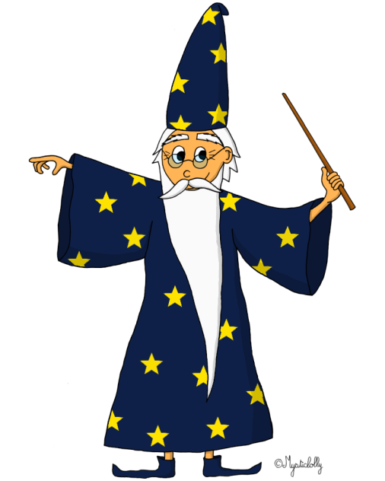
Le nom
1
Recopie les noms suivants dans la bonne colonne.
Afrique – bouteille – glaçon – Portugais – règle – Marie – Seine - stylo
Noms communs | Noms propres
____________________________________________________________________________________________________________________________ | ____________________________________________________________________________________________________________________________
2
Relie à la règle le nom propre au nom commun.
Nîmes | ● | ● | un prénom
Jérôme | ● | ● | un département
la Méditerranée | ● | ● | une mer
le Gard | ● | ● | une ville
3
Ecris une liste de noms pour ce personnage.

Slide 24
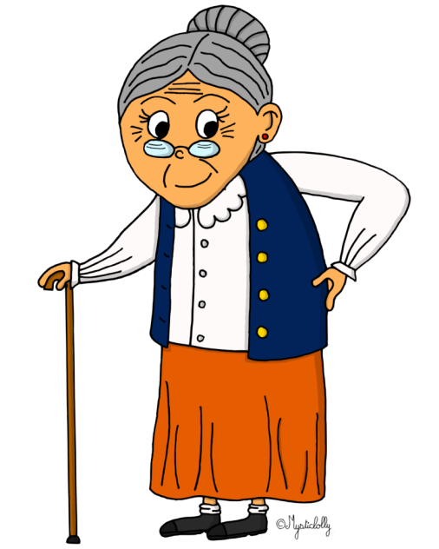
Le nom
1
Recopie les noms suivants dans la bonne colonne.
Maupassant – frère – Bahamas – robe – toboggan – Cartier – main - magazine
Noms communs | Noms propres
____________________________________________________________________________________________________________________________ | ____________________________________________________________________________________________________________________________
2
Relie à la règle le nom propre au nom commun.
Espagne | ● | ● | un chanteur
Paris | ● | ● | un pays
l’Amérique | ● | ● | un continent
Stromae | ● | ● | une capitale
3
Ecris une liste de noms pour ce personnage.

Slide 25
Le déterminant
1
Barre les déterminants qui ne conviennent pas au nom.
le | éléphant
la
l’
un | haricot
une
le
mon | cousin
une
son
ma | table
un
sa
2
Dans les groupes de mots suivants, souligne le nom et entoure le déterminant.
des chaussettes neuves
un chapeau rond
sa grande maison
des gens pressés
ce poisson rouge
un arbre fleuri
sa grande sœur
un sac plastique
3
Pour chaque nom écris deux déterminants qui conviennent.
____ | voyage
____
____ | haricot
____
____ | armoire
____
____ | voisine
____
4
Souligne en bleu les noms communs et entoure en noir le déterminant qui les accompagne.
Le printemps ne commence pas sous le soleil.
Les arbres ont des bourgeons.
Le jardinier ramasse les feuilles dans le jardin.

Slide 26
Le déterminant
1
Barre les déterminants qui ne conviennent pas au nom.
le | camion
la
l’
un | habitant
une
l’
mon | veste
une
son
la | couverture
un
sa
2
Dans les groupes de mots suivants, souligne le nom et entoure le déterminant.
une feuille blanche
un vase fleuri
une fumée épaisse
mon petit frère
leur film préféré
sa jolie nappe
une grande classe
une chatte joueuse
3
Pour chaque nom écris deux déterminants qui conviennent.
____ | trousse
____
____ | océan
____
____ | coffre
____
____ | arbre
____
4
Souligne en bleu les noms communs et entoure en noir le déterminant qui les accompagne.
Le printemps ne commence pas sous le soleil.
Les arbres ont des bourgeons.
Le jardinier ramasse les feuilles dans le jardin.

Slide 27
Le déterminant
1
Surligne les déterminants de ces phrases.
Notre voyage commence un mercredi. Le bus récupère les élèves ce matin. Cet après-midi, ils s’installeront et découvriront les dunes. Le soir, ils rejoindront leur chambre après avoir mangé un bon repas.
2
Relie à la règle les déterminants et les noms pour former un groupe nominal.
sa | ● | ● | voisins
un | ● | ● | maison
les | ● | ● | train
vos | ● | ● | voyageurs
3
Dans les groupes de mots suivants, souligne le nom et entoure le déterminant.
une bouteille vide
ces belles fleurs
vos nouveaux voisins
une brise légère
un grand navigateur
un continent inconnu
une salade verte
des bougies parfumées
4
Dans les phrases suivantes, souligne les noms en bleu et entoure en noir le déterminant qui les accompagne.
Le navigateur a traversé l’océan et a subi des tempêtes violentes.
Ses matelots étaient inquiets mais la découverte d’un nouveau continent a vite effacé leurs inquiétudes.
Les indiens assistèrent à l’arrivée de ces inconnus qu’ils prirent pour des dieux.

Slide 28
Le déterminant
1
Surligne les déterminants de ces phrases.
Le président de la République est le chef de notre pays. Son élection est un moment important dans la vie des Français ! Il est élu au suffrage universel.
2
Relie à la règle les déterminants et les noms pour former un groupe nominal.
sa | ● | ● | enfants
un | ● | ● | maitresse
des | ● | ● | policier
leur | ● | ● | avion
3
Dans les groupes de mots suivants, souligne le nom et entoure le déterminant.
une poêle brulante
un matelas moelleux
mes jeux préférés
des rideaux soyeux
un ordinateur récent
un film comique
leur petit déjeuner
la piscine municipale
4
Dans les phrases suivantes, souligne les noms en bleu et entoure en noir le déterminant qui les accompagne.
Nos députés sont des élus qui représentent les citoyens de leur circonscription.
Le candidat appartient généralement à un parti politique.
Le député représente la nation et ses électeurs.

Slide 29
L’adjectif qualificatif
1
Lis ce texte, puis recopie les adjectifs qui complètent les noms.
C'était un ogre énorme ! Ses cheveux fourchus recouvrait son crâne luisant, ses yeux noirs lançaient des éclairs, ses oreilles très sales et poilues ressemblaient à des trompettes.
ogre :
crâne :
oreilles :
cheveux :
yeux :
2
Souligne les adjectifs en vert.
une lampe magique
une poudre noire
une nappe propre
un fossile ancien
du raisin juteux
un enfant heureux
une riche famille
un tiroir vide
3
Récris les phrases suivantes en supprimant tous les adjectifs.
Ma pauvre tante fatiguée dort dans son fauteuil moelleux.
Les minuscules fourmis rouges soulèvent des brindilles énormes.

Slide 30
L’adjectif qualificatif
1
Lis ce texte, puis recopie les adjectifs qui complètent les noms.
Méphisto, c’est un chat noir ! Noir comme le charbon, avec une longue queue recourbée, très chaude et très douce. Il a des yeux scintillants comme des étoiles.
Il vagabonde sur les toits gris et froids et renifle le lait chaud dans la casserole bouillante.
chat :
crâne :
queue :
yeux:
toits :
lait :
2
Souligne les adjectifs en vert.
un pull épais
une échelle solide
un bonbon acide
une plume légère
un arbre feuillu
une sauce piquante
une vilaine blessure
un pauvre chat
3
Récris les phrases suivantes en supprimant tous les adjectifs.
Le petit chat roux se promène sur la longue gouttière glissante.
La luge rapide file sur la neige glacée à travers les grands sapins.

Slide 31
L’adjectif qualificatif
1
Souligne les noms en bleu, les déterminants en noir et les adjectifs en vert.
une valise légère
un vent frais
une forêt sombre
des souliers neufs
un manteau chaud
une longue robe
un couteau pointu
des cheveux fourchus
2
Dans le texte suivant, souligne en bleu les noms et entoure les adjectifs. Relie-les au nom qu’ils décrivent.
Ex. : un petit chat
Le loup furieux entra dans la maison des petits cochons. Ses yeux luisants, ses crocs pointus et ses griffes acérées avaient tout pour inquiéter nos trois amis. Avec leur peau rose, leur groin humide et leur visage joufflu, ils n’avaient aucune chance.
3
Récris ces groupes nominaux en les complétant avec un adjectif.
un tableau
un moteur
une cave
l’herbe
un thé
des cheveux

